Slide 1
Transfer Learning 補充教材
李宏毅&教研處

Slide 2
「版權聲明頁」
本投影片已經獲得作者授權台灣人工智慧學校得以使用於教學用途，如需取得重製權以及公開傳輸權需要透過台灣人工智慧學校取得著作人同意；如果需要修改本投影片著作，則需要取得改作權；另外，如果有需要以光碟或紙本等實體的方式傳播，則需要取得人工智慧學校散佈權。
–台灣人工智慧學校

Slide 3
課程內容
課程大綱
Multitask Learning
Domain-adversarial training
Zero-shot Learning
Self-taught learning
遷移學習實作 in TensorFlow
理論講授 投影片下載 (PDF)
今日課程 投影片下載 (PDF)
課程影片 影片播放列表 (YouTube)

Slide 4
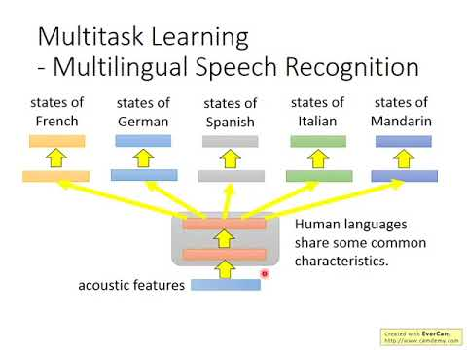
理論講授 - Multitask Learning
延伸閱讀

Slide 5
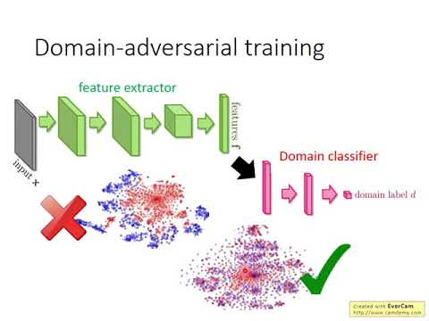
理論講授 - Domain-adversarial training
延伸閱讀

Slide 6
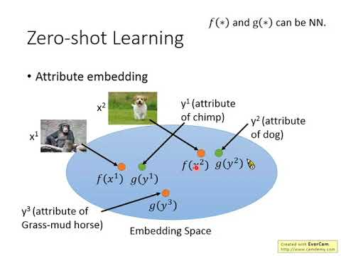
理論講授 - Zero-shot Learning
延伸閱讀

Slide 7
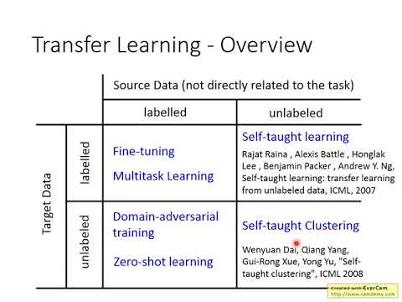
理論講授 - Self-taught learning
延伸閱讀

Slide 8
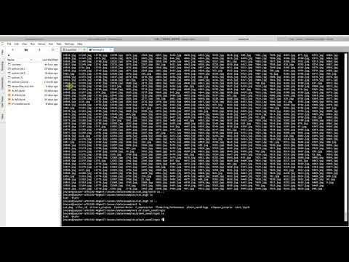
實作 - 手把手遷移學習

Slide 9
手把手遷移學習
帶大家認識從資料前處理到 pre-trained model 加載參數的流程。

Slide 10
手把手後你將學到...
訓練、測試模型的完整過程: 影像前處理、載入資料、建立 Tensorflow 靜態圖到模型訓練、測試
使用 TF Slim 的模型，不用自己慢慢搭建
如何載入 pre-trained model 的參數
Tensorflow 資源管理機制: tf.GraphKeys

Slide 11
樣板程式碼
簡介
任務目標: 訓練模型做影像二元分類
訓練資料: Dogs vs. Cats (kaggle)
遷移模型: 使用 ImageNet 預訓練的 ResNet_v2_50 模型 (對 ImageNet 和 ResNet 不熟悉的話，可以參考連結)
打開程式碼
在 hub 中新增 terminal
輸入“ cp -r courses/python_TL ~/ ”複製課程資料夾
打開 tf_transfer_learning.ipynb

Slide 12
樣板程式碼流程
前置作業
生成資料檔案路徑清單
載入 packages
定義影像前處理
定義 model dict & callbacks
Load data
載入 train, val, test.csv
data generator
Tensorflow- 建立靜態圖 (graph)
graph, session
optimizer
placeholder
resnet_v2_50 model
loss, update
Tensorflow- 載入模型參數
tf.train.saver
var_list
saver.restore
Tensorflow- 實際執行模型訓練
執行 loss, update 操作 (train)
執行 loss 操作 (val)
Tensorflow- 模型測試
saver.restore
執行 pred_softmax 操作
accuracy

Slide 13
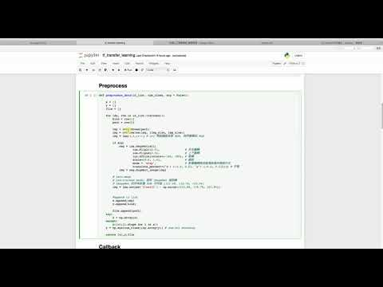
實作 - 前置作業、Load Data

Slide 14
前置作業

Slide 15
樣板程式碼流程
前置作業
生成資料檔案路徑清單
載入 packages
定義影像前處理
定義 model dict & callbacks
Load data
載入 train, val, test.csv
data generator
Tensorflow- 建立靜態圖 (graph)
graph, session
optimizer
placeholder
resnet_v2_50 model
loss, update
Tensorflow- 載入模型參數
tf.train.saver
var_list
saver.restore
Tensorflow- 實際執行模型訓練
執行 loss, update 操作 (train)
執行 loss 操作 (val)
Tensorflow- 模型測試
saver.restore
執行 pred_softmax 操作
accuracy

Slide 16
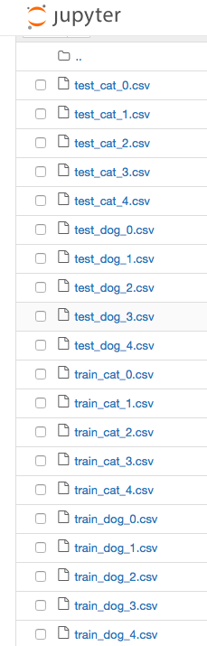
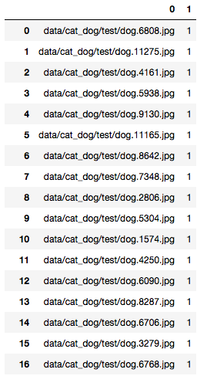
前置作業
生成資料檔案路徑清單
將資料切成 train、val、test
用 csv 檔紀錄檔案位置和對應類別 (狗=1， 貓=0)
已經幫大家生好資料清單了，在 data_list/cat_dog/k_fold/
檔案路徑
類別

Slide 17
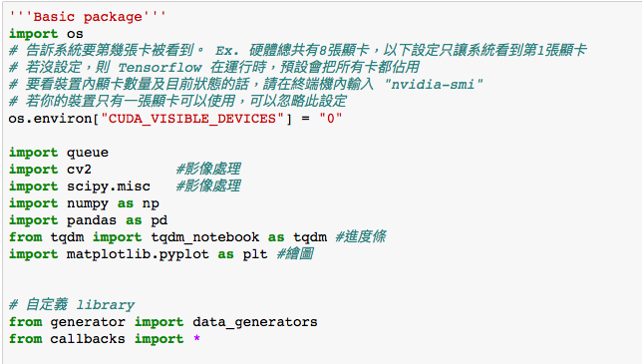
前置作業
載入 packages

Slide 18
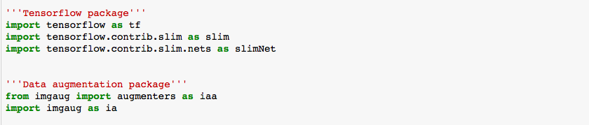
前置作業
載入 packages
TF Slim
高階的函式庫
定義一些常用的神經網路層、經典深度學習模型、損失函數、評估指標等...
快速搭建模型
讓你的程式碼變得優雅簡潔
更詳細的說明
官方 github

Slide 19
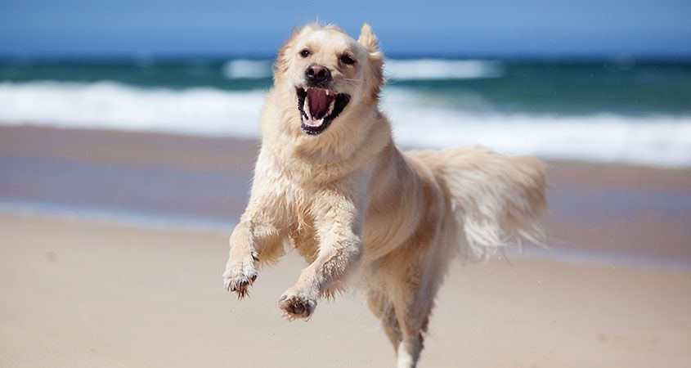
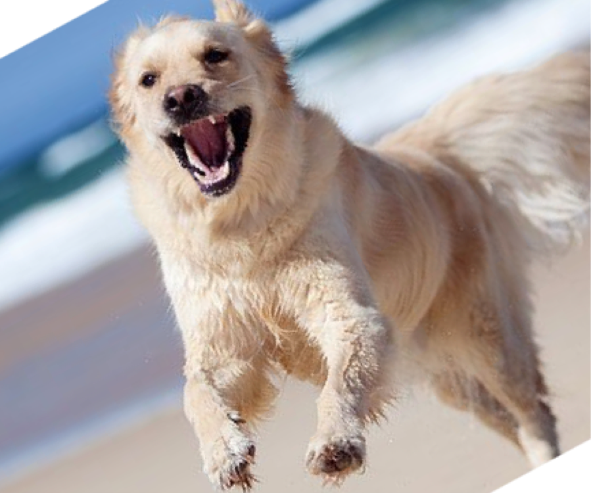
前置作業
影像前處理技巧: 數據增強
為什麼要做數據增強？
真實世界的 testing data 不一定長得跟訓練資料一樣
避免模型 overffting
轉換我們手上的 training data 來增加多樣性，以應付未來各種可能會出現的樣子
訓練模型的影像...
實際測試的時候卻碰到...
常用數據增強方法
翻轉 (flip)
縮放 (zoom)
平移 (shift)
參考資料
深度學習中的 Data Augmentation 方法及代碼實現
The Effectiveness of Data Augmentation in Image Classification using Deep Learning

Slide 20
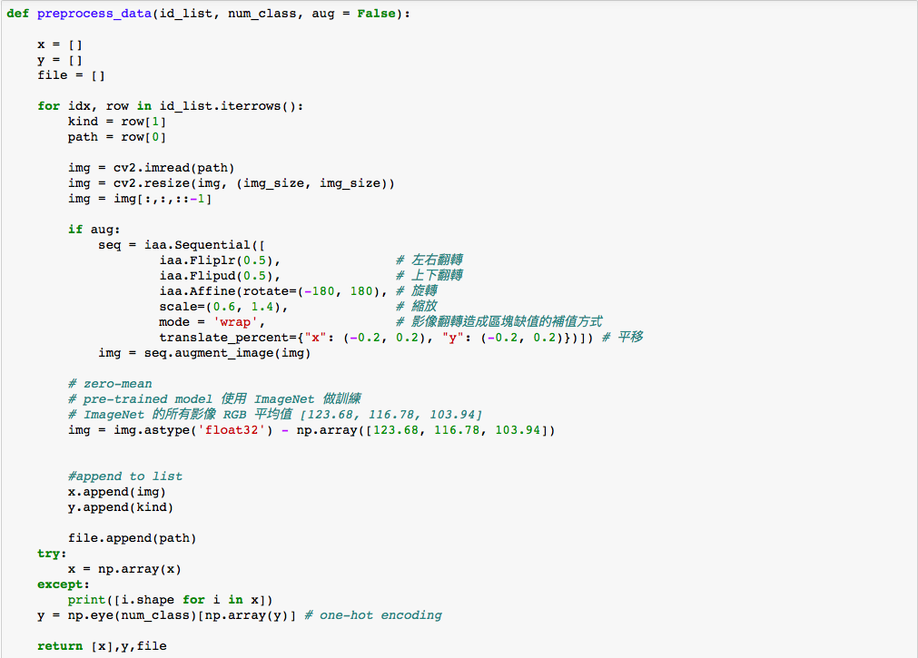
前置作業
影像前處理
匯入影像，並縮放到指定大小
可改用其他如 PIL 匯入影像
數據增強，增加訓練數據的複雜度
Why do we normalize images by subtracting the dataset's image mean and not the current image mean in deep learning?

Slide 21
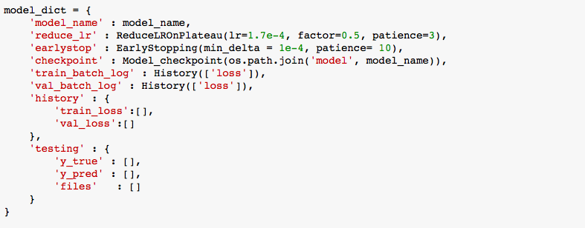
前置作業
model dict
將 model 有關的資訊和操作，用字典 (dictionary) 包起來，集中管理
以存取 train_loss 為例，只要呼叫 model_dict['history']['train_loss'] 就可以儲存或查看 train loss
定義在 callbacks.py 裡面

Slide 22
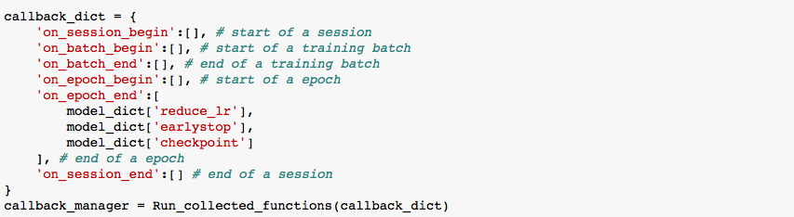
前置作業
callbacks
大家在 "實戰演練 DNN & CNN" 課程中遇過，應該不陌生

Slide 23
Load data

Slide 24
樣板程式碼流程
前置作業
生成資料檔案路徑清單
載入 packages
定義影像前處理
定義 model dict & callbacks
Load data
載入 train, val, test.csv
data generator
Tensorflow- 建立靜態圖 (graph)
graph, session
optimizer
placeholder
resnet_v2_50 model
loss, update
Tensorflow- 載入模型參數
tf.train.saver
var_list
saver.restore
Tensorflow- 實際執行模型訓練
執行 loss, update 操作 (train)
執行 loss 操作 (val)
Tensorflow- 模型測試
saver.restore
執行 pred_softmax 操作
accuracy

Slide 25
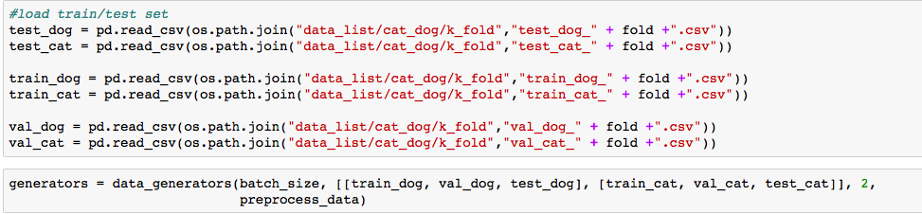
Load data
load data list
載入 data list，待會要放入 gernerator，讓 generator 去相對應的路徑讀檔案進來
cat_dog data set 被切成五份 (5 fold)，這裡只用第一份做訓練 (fold = 0)

Slide 26

Load data
data generator
data_generators 使用多執行緒的方式，在前一個 batch data 讀進來訓練的同時，讀下一個 batch data
減少檔案讀取時間，加快模型訓練速度
定義在 generator.py
為了降低伺服器負擔，預設只開一個執行緒

Slide 27
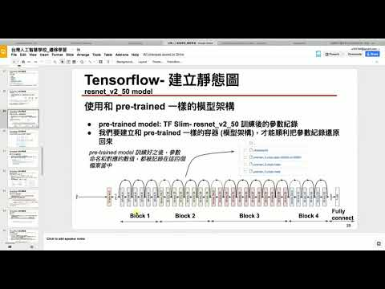
實作 - 建立靜態圖

Slide 28
Tensorflow- 建立靜態圖

Slide 29
樣板程式碼流程
前置作業
生成資料檔案路徑清單
載入 packages
定義影像前處理
定義 model dict & callbacks
Load data
載入 train, val, test.csv
data generator
Tensorflow- 建立靜態圖 (graph)
graph, session
optimizer
placeholder
resnet_v2_50 model
loss, update
Tensorflow- 載入模型參數
tf.train.saver
var_list
saver.restore
Tensorflow- 實際執行模型訓練
執行 loss, update 操作 (train)
執行 loss 操作 (val)
Tensorflow- 模型測試
saver.restore
執行 pred_softmax 操作
accuracy

Slide 30

Tensorflow- 建立靜態圖
Graph & Session
大家在 "實戰演練 DNN & CNN" 課程中遇過，應該不陌生
Session 就像計畫執行者，實際分配資源、執行計算
Graph 就像計畫圖一樣，定義計算的流程

Slide 31
Tensorflow- 建立靜態圖
Optimizer
你可以選擇...
SGD
Adagrad
RMSprop
Adam
深度學習優化方法比較
Learning rate 會在訓練的過程中不斷改變，所以用 placeholder 建立一個 lr 變數

Slide 32

Tensorflow- 建立靜態圖
Placeholder
定義執行階段的傳入值，同時指定型態 (dtype) 跟大小 (shape)
batch size
image height
image width
image channels
指定 shape 中某個維度為 None，代表那個維度會依實際輸入自己決定
None 通常放在第一個維度表示 batch size 是可變的

Slide 33
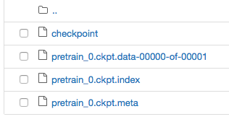
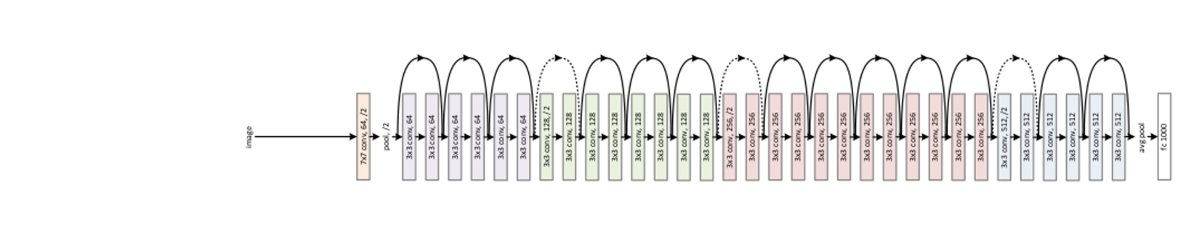
Tensorflow- 建立靜態圖
resnet_v2_50 model
使用和 pre-trained 一樣的模型架構
pre-trained model: TF Slim- resnet_v2_50 訓練後的參數紀錄
我們要建立和 pre-trained 一樣的容器 (模型架構)，才能順利把參數紀錄還原回來
pre-trained model 訓練好之後，參數命名和對應的數值，都被記錄在這四個檔案當中
Fully
connect
Block 1
Block 2
Block 3
Block 4

Slide 34
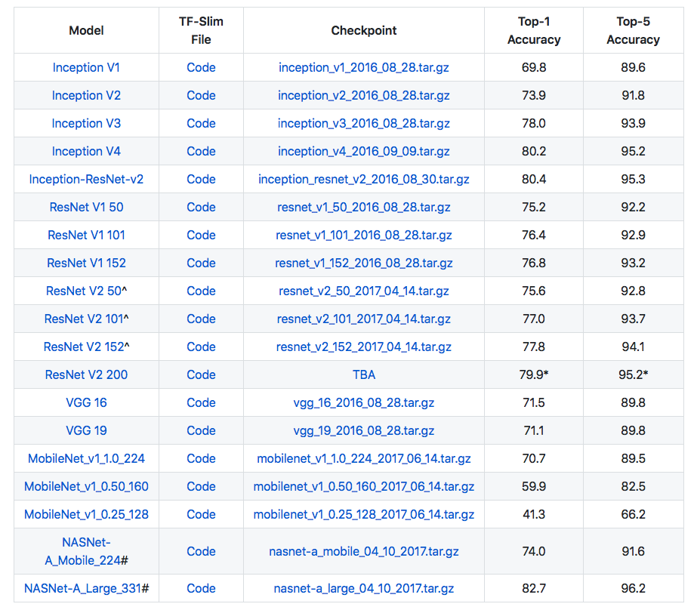
Tensorflow- 建立靜態圖
resnet_v2_50 model
Google 幫大家用 ImageNet 訓練好一些模型摟
我選這個
你也可以挑一個自己喜歡的 :)

Slide 35
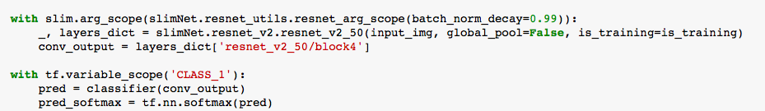
Tensorflow- 建立靜態圖
resnet_v2_50 model
使用 TF Slim 裡面的模型
直接使用別人寫好的模型架構，不用自己慢慢刻
slim.arg_scope: 可以一次設定所有架構中特定層的某個超參數，不用一層一層設定，詳細用法可以參考其他大大的解說

Slide 36
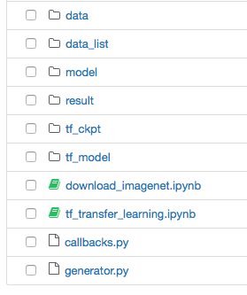
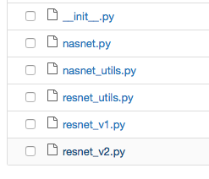
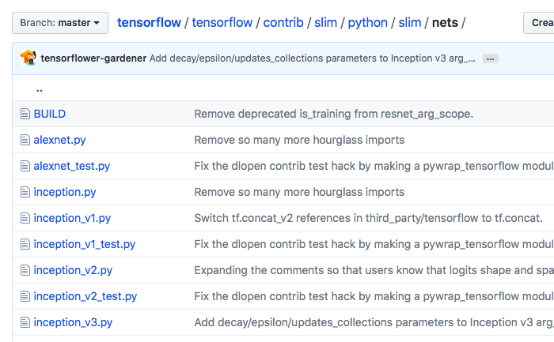
Tensorflow- 建立靜態圖
resnet_v2_50 model
模型架構怎麼刻？(optional)
想了解 TF Slim 中的 resnet 如何架構起來，可以參考 tf_model / resnet_v2.py
其他 TF Slim 的經典模型架構 (alexnet、inception、vgg...) 刻法，可以研究官方 github
大家可以組個讀書會，一起看 paper 、刻模型

Slide 37
Tensorflow- 建立靜態圖
resnet_v2_50 model
使用 TF Slim 裡面的模型
每個資料集最後分類的類別不一定一樣，但前面都是抽取特徵的過程
只取影像特徵抽取的部分 (input ~ block 4)
根據自己的任務，另外接分類層進行訓練
特徵抽取層
Fully
connect
Block 1
Block 2
Block 3
Block 4

Slide 38
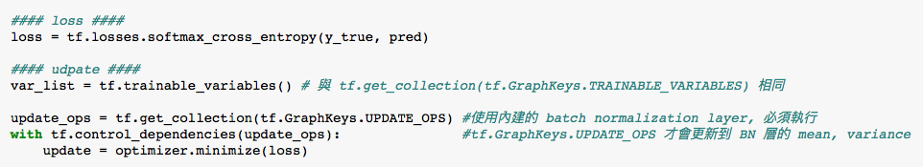
Tensorflow- 建立靜態圖
loss & update
計算 loss
做分類問題時會把預測值再過一個 softmax 層，讓所有類別的預測值加起來是 1 (模仿機率的樣子)
經過 softmax 後再透過 cross_entropy 計算 loss (預測跟實際的差距)
使用 tf.losses.softmax_cross_entropy(y_true, pred) 同時做兩件事情

Slide 39

Tensorflow- 建立靜態圖
loss & update
update 模型參數
update_ops: 只要使用到內建 BN 層，就需透過 tf.GraphKeys.UPDATE_OPS 裡面的更新器，才會更新到 BN 層的 mean & variance (tf.GraphKeys 後面會說明)
tf.control_dependencies: 將數個操作流程有順序的綁在一起。
實際在 session 在執行 update 時，會先執行 update_ops 再執行 update

Slide 40
Tensorflow- 建立靜態圖
其他
var_list: 所有可被訓練的參數清單，等會載入 pre-trained model 參數會用到
saver: 儲存、載入模型
init: 初始化我們定義好的 variable

Slide 41
Tensorflow- 資源管理機制
tf.GraphKeys
集合 (Collection)
全局的儲存機制來管理不同的資源 (張量、變量、ops)
使用 tf.get_collection() 可以獲得相對應的資源
下面列出一些 tf 自動維護的集合，更多的集合請參考官方網站
常見集合
集合名稱 | 集合内容 | 使用場景
tf.GraphKeys.GLOBAL_VARIABLES | 所有變量 | 保存TensorFlow模型
tf.GraphKeys.TRAINABLE_VARIABLES | 可學習的變量 (一般指神經網路中的參數) | 模型訓練
tf.GraphKeys.SUMMARIES | 日志生成相關的張量 | TensorFlow計算可視化 (TensorBoard)
tf.GraphKeys.QUEUE_RUNNERS | 處理输入的QueueRunner | 輸入處理
tf.GraphKeys.MOVING_AVERAGE_VARIABLES | 所有計算了滑動平均值的變量 | 計算變量的滑動平均值

Slide 42
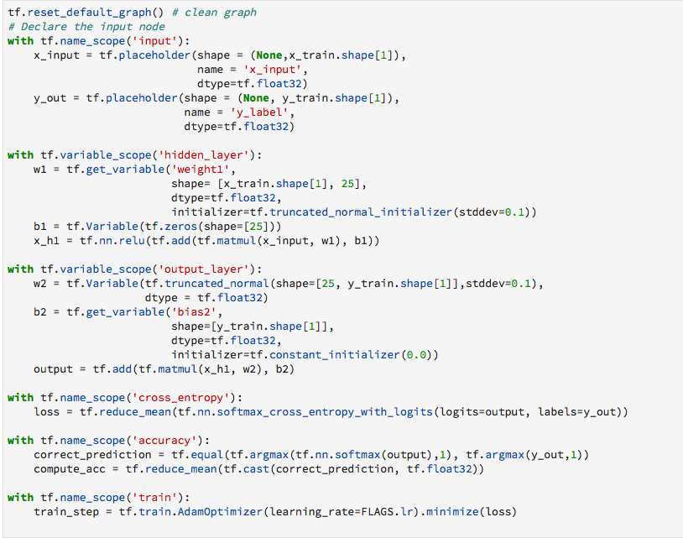
Tensorflow- 資源管理機制
tf.GraphKeys
tf.GraphKeys.GLOBAL_VARIABLES
定義 variable 的時候，tf 會自動把所有的 variable 記錄到清單
tf.GraphKeys.GLOBAL_VARIABLES
<tf.Variable 'hidden_layer/weight1:0' shape=(64, 25) dtype=float32_ref>, <tf.Variable 'hidden_layer/Variable:0' shape=(25,) dtype=float32_ref>, <tf.Variable 'hidden_layer/weight1/Adam:0' shape=(64, 25) dtype=float32_ref>... 太多列不下
程式碼來源
tensorflow_and_dnn / 02_tensorflow_basis / 01_tf_basic.ipynb

Slide 43
Tensorflow- 資源管理機制
tf.GraphKeys
tf.GraphKeys.TRAINABLE_VARIABLES
定義 variable 的時候，tf 會自動把可被 optimizer 更新的 variable 記錄到清單
tf.GraphKeys.TRAINABLE_VARIABLES
<tf.Variable 'hidden_layer/weight1:0' shape=(64, 25) dtype=float32_ref> <tf.Variable 'hidden_layer/Variable:0' shape=(25,) dtype=float32_ref> <tf.Variable 'output_layer/Variable:0' shape=(25, 10) dtype=float32_ref> <tf.Variable 'output_layer/bias2:0' shape=(10,) dtype=float32_ref>
參數名稱
程式碼來源
tensorflow_and_dnn / 02_tensorflow_basis / 01_tf_basic.ipynb

Slide 44
Tensorflow- 資源管理機制
tf.GraphKeys
TRAINABLE_VARIABLES VS GLOBAL_VARIABLES
tf.GraphKeys.TRAINABLE_VARIABLES
<tf.Variable 'hidden_layer/weight1:0' shape=(64, 25) dtype=float32_ref> <tf.Variable 'hidden_layer/Variable:0' shape=(25,) dtype=float32_ref> <tf.Variable 'output_layer/Variable:0' shape=(25, 10) dtype=float32_ref> <tf.Variable 'output_layer/bias2:0' shape=(10,) dtype=float32_ref>
tf.GraphKeys.GLOBAL_VARIABLES
<tf.Variable 'hidden_layer/weight1:0' shape=(64, 25) dtype=float32_ref>, <tf.Variable 'hidden_layer/Variable:0' shape=(25,) dtype=float32_ref>, <tf.Variable 'hidden_layer/weight1/Adam:0' shape=(64, 25) dtype=float32_ref>, <tf.Variable 'hidden_layer/weight1/Adam_1:0' shape=(64, 25) dtype=float32_ref>, <tf.Variable 'hidden_layer/Variable/Adam:0' shape=(25,) dtype=float32_ref>, <tf.Variable 'hidden_layer/Variable/Adam_1:0' shape=(25,) dtype=float32_ref>, <tf.Variable 'output_layer/Variable:0' shape=(25, 10) dtype=float32_ref>, <tf.Variable 'output_layer/bias2:0' shape=(10,) dtype=float32_ref>, <tf.Variable 'output_layer/Variable/Adam:0' shape=(25, 10) dtype=float32_ref>, <tf.Variable 'output_layer/Variable/Adam_1:0' shape=(25, 10) dtype=float32_ref>,
GLOBAL_VARIABLES
TRAINABLE_VARIABLES

Slide 45

Tensorflow- 資源管理機制
tf.GraphKeys
幫參數取一個好名字很重要呀！
方便參數管理
要對模型內特定參數進行操作的時候 (設定哪些可以被更新、取值)，需要指名參數名稱

Slide 46
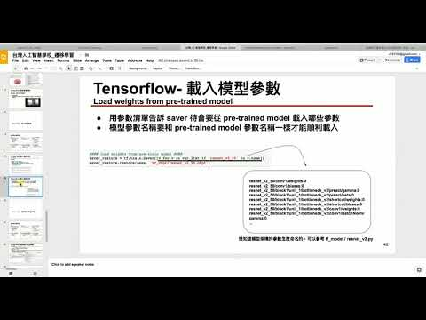
實作 - 載入模型參數

Slide 47
Tensorflow- 載入模型參數

Slide 48
樣板程式碼流程
前置作業
生成資料檔案路徑清單
載入 packages
定義影像前處理
定義 model dict & callbacks
Load data
載入 train, val, test.csv
data generator
Tensorflow- 建立靜態圖 (graph)
graph, session
optimizer
placeholder
resnet_v2_50 model
loss, update
Tensorflow- 載入模型參數
tf.train.saver
var_list
saver.restore
Tensorflow- 實際執行模型訓練
執行 loss, update 操作 (train)
執行 loss 操作 (val)
Tensorflow- 模型測試
saver.restore
執行 pred_softmax 操作
accuracy

Slide 49
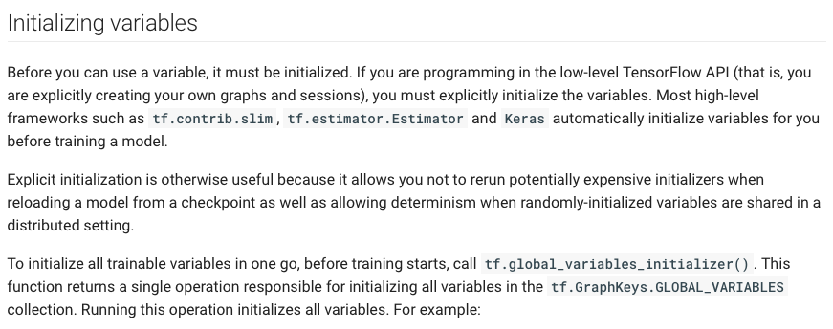
Tensorflow- 載入模型參數
sess.run(init)
初始化模型
初始化 variable 裡面的值
將所有 variable 加入相對應的 tf.GraphKeys
不管有沒有要載入 pre-trained model 都需要初始化模型
更詳細請參考官方說明

Slide 50
Tensorflow- 載入模型參數
Load weights from pre-trained model
用參數清單告訴 saver 待會要從 pre-trained model 載入哪些參數
模型參數名稱要和 pre-trained model 參數名稱一樣才能順利載入
resnet_v2_50/conv1/weights:0 resnet_v2_50/conv1/biases:0 resnet_v2_50/block1/unit_1/bottleneck_v2/preact/gamma:0 resnet_v2_50/block1/unit_1/bottleneck_v2/preact/beta:0 resnet_v2_50/block1/unit_1/bottleneck_v2/shortcut/weights:0 resnet_v2_50/block1/unit_1/bottleneck_v2/shortcut/biases:0 resnet_v2_50/block1/unit_1/bottleneck_v2/conv1/weights:0 resnet_v2_50/block1/unit_1/bottleneck_v2/conv1/BatchNorm/gamma:0
...
想知道模型架構的參數怎麼命名的，可以參考 tf_model / resnet_v2.py

Slide 51
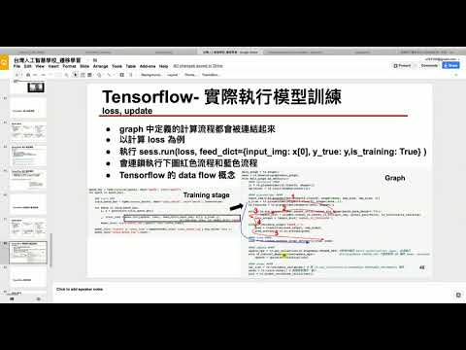
實作 - 實際執行模型訓練

Slide 52
Tensorflow- 實際執行模型訓練

Slide 53
樣板程式碼流程
前置作業
生成資料檔案路徑清單
載入 packages
定義影像前處理
定義 model dict & callbacks
Load data
載入 train, val, test.csv
data generator
Tensorflow- 建立靜態圖 (graph)
graph, session
optimizer
placeholder
resnet_v2_50 model
loss, update
Tensorflow- 載入模型參數
tf.train.saver
var_list
saver.restore
Tensorflow- 實際執行模型訓練
執行 loss, update 操作 (train)
執行 loss 操作 (val)
Tensorflow- 模型測試
saver.restore
執行 pred_softmax 操作
accuracy

Slide 54
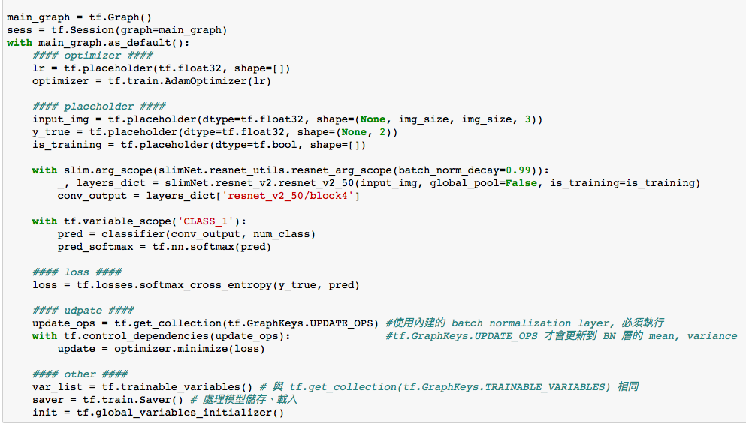
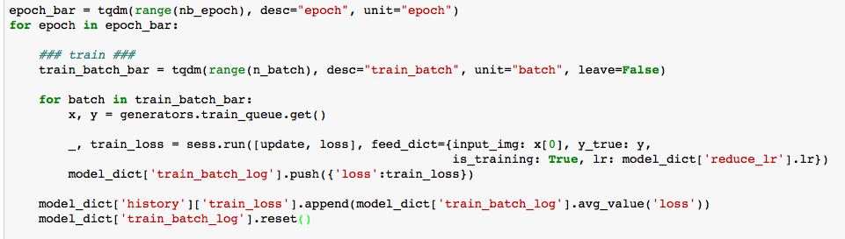
Tensorflow- 實際執行模型訓練
loss, update
graph 中定義的計算流程都會被連結起來
以計算 loss 為例
執行 sess.run(loss, feed_dict={input_img: x[0], y_true: y,is_training: True} )
會連鎖執行下圖紅色流程和藍色流程
Tensorflow 的 data flow 概念
Graph
Training stage
1
3
2
4
5

Slide 55
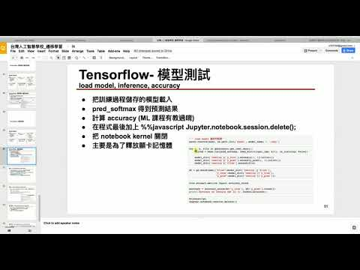
實作 - 模型測試

Slide 56
Tensorflow- 模型測試

Slide 57
樣板程式碼流程
前置作業
生成資料檔案路徑清單
載入 packages
定義影像前處理
定義 model dict & callbacks
Load data
載入 train, val, test.csv
data generator
Tensorflow- 建立靜態圖 (graph)
graph, session
optimizer
placeholder
resnet_v2_50 model
loss, update
Tensorflow- 載入模型參數
tf.train.saver
var_list
saver.restore
Tensorflow- 實際執行模型訓練
執行 loss, update 操作 (train)
執行 loss 操作 (val)
Tensorflow- 模型測試
saver.restore
執行 pred_softmax 操作
accuracy

Slide 58
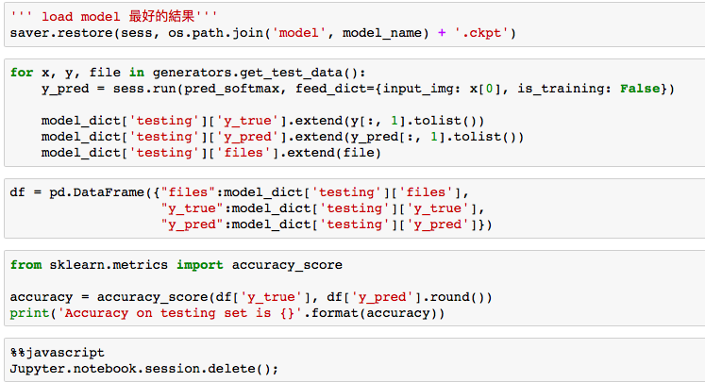
Tensorflow- 模型測試
load model, inference, accuracy
把訓練過程儲存的模型載入
pred_softmax 得到預測結果
計算 accuracy (ML 課程有教過唷)
在程式最後加上 %%javascript Jupyter.notebook.session.delete();
把 notebook kernel 關閉
主要是為了釋放顯卡記憶體

Slide 59
練習 1 - Plant Seedlings Classification
將模板的資料集換成 Plant seedlings，分辨影像中的植物種類
data 在 /data/examples/plant_seedlings 裡面
生成 train、val、 test 資料清單，放到 data_list/plant_seedlings 資料夾
提示: 使用 os.listdir() 或 os.walk() 取得 data 路徑
因為 kaggle 的 test data 沒有正確答案，所以只能用 plant_seedlings/train 去切資料
記得修改樣板中的 Config、Load data
Testing 改用 sklearn.metrics 其他驗證方法 (請參考 ML 實作課)

Slide 60
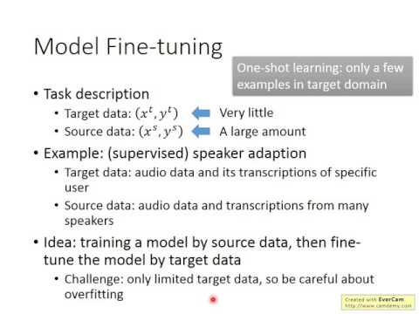
練習 2 - Plant Seedlings Classification
Layer transform: 試著凍結 block 1 & block 2 的參數，在訓練的過程中不更新。
提示 1: 觀察 resnet 參數命名
提示 2: 在 graph 的 optimizer.minimize(loss) 多設定一個 var_list
李宏毅 layer transform- 14:53 ~ 25:24

Slide 61
額外練習 1 - flowering herbaceous (optional)
再換一個 ImageNet 裡面其中兩個類別的 data set 試試看
data 在 /data/examples/flowering_herbaceous 裡面
一樣的流程再做一遍
觀察 train test 結果有沒有什麼異常的地方

Slide 62
額外練習 2 - 換一個 pre-trained model (optional)
換換其他的 pre-trained model (上網找找有沒有其他人訓練好的模型，或者自己訓練好的)
記得模型架構要跟 pre-trained model 一樣喔

